Slide 1
جذب سطحی Adsorption
به نام خدا
مهندسی منابع آب
(آلودگی آب)

Slide 2
مقدمه
اساس پدیده­های جذب سطحی برمبنای جداسازی است. فرآیند جداسازی عکس اختلاط است و فرآیند اختلاط در راستای قانون دوم ترمودینامیک صورت می­پذیرد. برای تفکیک نیاز به انرژی زیادی است بنابراین انرژی در فرآیندهای تفکیک نقش مهمی ایفا می­کند. هزینه مربوط به انرژی در کل فرآیند درصد عمده­ای را به خود اختصاص می­دهد.
امروزه انواع و اقسام فرآیندهای جداسازی گسترش یافته است. از این فرآیندها می­توان به تقطیر، کریستالیزاسیون، Adsorptionو Absorption اشاره کرد.

Slide 3
چند مثال برای عملیات جداسازی
چند مثال زیر نمایانگر طبیعت عمومی جداسازی خواهد بود و کاربردهای اصلی آنرا نشان می­دهد. در حالت جداسازی گازی از فرآیند جذب برای رطوبت زدایی هوا و دیگر گازها، بو زدایی و جداسازی ناخالصی­ها از گازهای صنعتی مانند دی اکسید کربن استفاده می­شود.
از فرآیندهای جداسازی مایع می­توان رطوبت زدایی بنزین، رنگ زدایی محصولات نفتی و جداسازی آلاینده­های سمی از آب را نام برد. محدوده عملیات می­تواند از چند گرم ماده جاذب در آزمایشگاه تا چندین تن جاذب در کارخانه­های صنعتی تغییر نماید.

Slide 4
تکنولوژی­هایی که از سطح جامد برای جداسازی استفاده می­کنند عبارتند از:
جذب سطحی (Adsorption)
تعویض یونی (Ion - Exchange)
کروماتوگرافی (Chromatography)

Slide 5
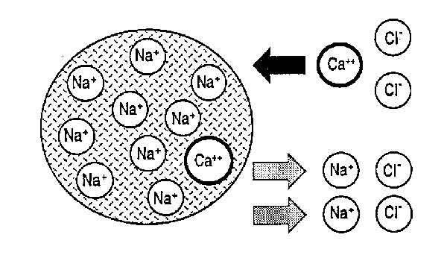
تعویض یونی (Ion – Exchange)
فرآيند تعویض يوني، واكنش شيميايي بين يونهاي داخل فاز مايع و يونهاي فاز جامد است. يونهاي خاصي در داخل مايع توسط مبدل يوني جامد جذب مي­شود و به خاطر اين كه بايد حالت خنثاي الكتريكي برقرار گردد، مبدل جامد يونهايي را به داخل مايع آزاد كرده كه جايگزين يون هاي جذب شده گردد. فرآيند تبادل يوني به طور عمده در نرم سازي آب، حذف مواد معدني، نمك زدايي و حذف
نيتروژن به كار مي­رود.

Slide 6
کروماتوگرافی (Chromatography)
از این روش بیشتر برای جداسازی مواد بیولوژیکی استفاده می­کنند. کروماتوگرافی روشی است برای جداکردن اجزای یک مخلوط. در این روش معمولاً مخلوط که به صورت مایع یا گاز است از یک لوله یا شبکه گذرانده می‌شود، سرعت حرکت اجزای تشکیل دهنده مخلوط در لوله یا شبکه مختلف است (با توجه به عناصر دیواره داخلی لوله یا شبکه) در نتیجه مخلوط به اجزای تشکیل ­دهنده تجزیه شده و هر جزء جداگانه خارج می‌شود. در کروماتوگرافی دو فاز وجود دارد فاز ثابت و فاز متحرک. فاز ثابت در واقع اجزای درون لوله یا شبکه جداسازی را تشکیل می‌دهند و فاز متحرک مربوط به ماده‌ای است که می خواهد مورد تجزیه و تخلیص قرار بگیرد.

Slide 7
جذب سطحی Adsorption))
جذب سطحی یک فرآیند جداسازی است که در آن برخی از اجزاء فاز سیال به سطح یک جاذب سطحی جامد منتقل می­شوند.
معمولاً ذرات ریز جاذب در بستر ثابتی نگه داشته می­شوند و سیال به صورت پیوسته از میان بستر عبور داده می­شود تا جامد تقریبا سیر شود و دیگر نتوان به جداسازی مورد نظر دست یافت.
جذب سطحي را مي­توان تمايل مولكول هاي فاز سيال براي چسبيدن به سطح جامد تعريف كرد .

Slide 8
Absorption , Adsorption

Slide 9
عملیات جداسازی توسط سطح جامد
a) جذب سطحی، b) تعویض یونی

Slide 10
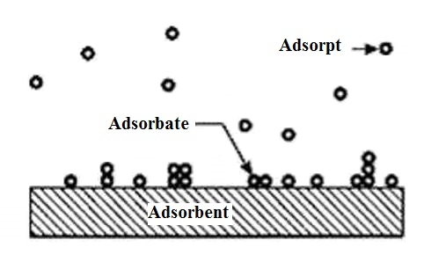
در فرآیند جذب سطحی:
جاذب: Adsorbent
ماده جذب شده : Adsorbate
مواد معلق : Adsorpt

Slide 11
عامل اساسی در سیستم جذب، جاذب است. جاذب پدیدآورنده فناوری جذب سطحی است. در گذشته استفاده از جاذب­ها برمبنای سعی و خطا استوار بوده که با انجام آزمایش کیفیت آنها اندازه گیری می­شد، اما امروزه در بررسی­های انجام شده از لحاظ علمی ساختار منافذ و تخلخل و انرژی­های سطحی و دیگر پارامترهای یک جاذب را از پیش تعیین می­کنند و برمبنای آن جاذب را استفاده می­کنند. در ساختار مولکولی منظم مقدار جذب افزایش می­یابد و میزان انتخاب پذیری نیز زیاد می­شود. امروزه بشر قادر است مواد را درحد نانومتری از هم جدا کند.

Slide 12
اساس پدیده جذب سطحی
پدیده جذب سطحی به خاطر خواص موجود بر روی سطح جامد اتفاق می­افتد. این خواص دارای دو منشأ می­باشد.
1) پدیده discontinuity : به این مفهوم است که خواص سطح جاذب از خواص بقیه جاذب متفاوت است در واقع اتم­های سطح از اتمهای توده متفاوت هستند.
2) اتمهای سطح جامد غیر اشباع (Unsaturated) هستند. این پدیده به این مفهوم است که در زیر سطح اتمهای جامد با اتمهای مجاور پیوند سطحی ایجاد کرده است اما در سطح اتم­ها از بالا آزاد هستند و توانایی ایجاد پیوند با مولکول­های دیگر را دارند. از این رو یک حالت تمایل برای رسیدن به حالت اشباع در مولکول­های سطح وجود دارد. بنابراین خاصیت جذب سطحی در آن ایجاد می­شود.

Slide 13
مکانیسم جذب

Slide 14
انواع جذب سطحی 1- جذب فیزیکی یا جذب واندروالس(Physical Adsorption):
یک پدیده برگشت پذیر است که نتیجه نیروهای جاذبه بین مولکول­های جامد و ماده جذب شده است. بین مولکول­ها انواع نیروهای درونی وجود دارد و یکی از این نیروها، واندروالس است. این نیروی بسیار ضعیفی است که دو مولکول را به همدیگر جذب می­کند، اما این نیرو تبادل الکترون­ و تشکیل پیوند شیمیایی را شامل نمی­شود. این نیروی فیزیکی بسیار ضعیف است. برای مثال وقتی نیروی جاذبه بین یک جامد و یک گاز بیشتر از نیروهای بین مولکولهای گاز باشد، گاز روی سطح جامد جمع و متراکم می­شود. ماده جذب شده در شبکه کریستالی جامد نفوذ نمی­کند و در آن حل نمی­شود، بلکه در سطح باقی می­ماند. درهرحال اگر جامد دارای تخلخل و لوله­های موئین زیادی باشد، ماده جذب شده، در صورتی که جامد را تر کند، به داخل این شکاف­ها نفوذ نمی­کند.

Slide 15
انواع جذب سطحی 2- جذب شیمیایی یا جذب سطحی فعال شده (Chemical Adsorption)
جذب شیمیایی یا جذب سطحی فعال شده نتیجه فعل و انفعالات شیمیایی جامد و ماده جذب شده است. قدرت پیوند شیمیایی حاصل به طور قابل توجهی در حالات مختلف تغییر می­کند و شناسایی ترکیبات شیمیایی عملا مشکل است ولی نیروهای چسبندگی معمولاً بیشتر از آن چیزی است که در جذب فیزیکی وجود دارد. این پیوند شیمیایی قوی است و حدود 100 برابر جذب فیزیکی انرژی جذب دارد. حرارت آزاد شده در جذب شیمیایی معمولا زیاد و در حدود حرارت یک واکنش شیمیایی است . فرآیند عموماً برگشت ناپذیر است و با دفع و جداسازی اولیه ماده جذب شده، تغییر شیمیایی در آن مشاهده می­شود.

Slide 16
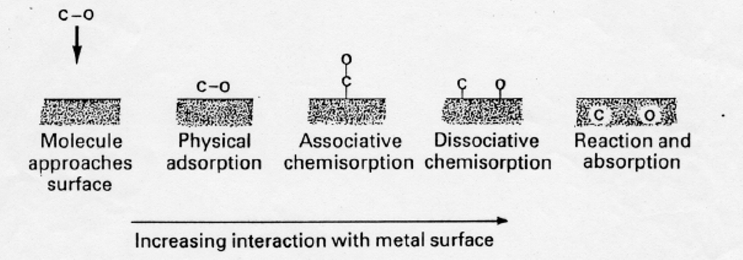
دو نوع جذب شیمیایی وجود دارد: 1- مولکولی : Associative chemical adsorption
2-تفکیک شده: Dissociative chemical adsorption :
بسیار قویتر از جذب شیمیایی مولکولی
شماتیکی از انواع مختلف جذب سطحی کربن مونوکسید بر روی سطح جامد

Slide 17
مقایسه جذب سطحی فیزیکی و جذب سطحی شیمیایی
جذب فیزیکی یا جذب واندروالس (van der Waals adsorption) :
پیوند ضعیف مولکولهای سیال به سطح جامد
گرمازا ((~ 0.1 Kcal/mole
برگشت پذیر
جذب شیمیایی (Chemisorption) :
پیوند شیمیایی قوی
گرمازا (10 Kcal/mole)
برگشت نا پذیر

Slide 18
جاذب ها و پدیده جذب سطحی
اکثر جاذب­ها موادی بسیار متخلخل هستند و جذب سطحی عمدتاً روی دیواره حفره­ها و یا مکان­های مشخص در داخل ذره صورت می­پذیرد. از آنجا که حفره­ها بسیار کوچک هستند، مساحت سطح داخلی چندین مرتبه بزرگتر از مساحت خارجی است و ممکن است به m²/g 2000 برسد. اختلاف در جرم مولکولی، شکل و یا قطبیت باعث می­شود برخی از مولکول­ها محکمتر از سایرین روی سطح حفظ شوند یا ممکن است حفره­ها کوچکتر از آن باشند که مولکول­های درشت­تر را بپذیرند، در نتیجه مواد از هم جدا می­شوند. در بسیاری از موارد، اجزاء جذب شونده (یا جذب شده) به اندازه کافی محکم نگه داشته می­شوند تا جداسازی کامل آن جزء از سیال همراه با جذب بسیار کم سایر اجزا ممکن باشد آنگاه می­توان احیاء جاذب را انجام داد تا ماده جذب شده به صورت غلیظ یا تقریبا خالص بدست آید.

Slide 19
طبیعت جاذبها
جامدهای جاذب معمولا به شکل گرانول مصرف می­شوند و قطر آنها از 12 میلیمتر تا 50 میکرومتر متغیر است. جامدها باید براساس کاربرد و موقعیت مصرف بعضی خواص مهندسی را داشته باشند. آنها باید مقاومت و سختی خوبی داشته باشند تا در اثر حمل و نقل و همچنین وزن خود در بستر خرد نشوند. خاصیت جذب جاذب­ها یک مسئله دیگر است. جذب یک پدیده عمومی است و تمام جامدها، گازها و بخارات را به مقداری جذب می­کنند. ولی در اهداف صنعتی فقط برخی از جامدات ظرفیت جذب لازم را دارند. از آنجا که جامدات در خواص مربوط به جذب مواد خاص بسیار اختصاصی و ویژه عمل می­کنند، به نظر می­رسد که طبیعت شیمیایی جامدات با خواص جذب آنها ارتباط داشته باشد. وجود سطح زیاد در واحد جرم برای جاذب­های مفید ضروری است. در جذب گازی، سطح واقعی، سطح ذرات گرانول نیست بلکه سطح بزرگتری است که داخل سوراخ­ها و یا شکاف­ها را شامل می­شود. این سوراخ­ها معمولا خیلی کوچک هستند و در حدود چند مولکول قطر دارند ولی تعداد زیاد آنها باعث تولید سطح بزرگتری برای جذب می­شود.

Slide 20
جاذب ها
جاذبها با خصوصيات سطح از قبيل مساحت سطح وي‍‍ژه و قطبيت سطح شناخته مي شوند .
وجود سطح زياد در واحد جرم براي جاذب ضروري است .
جاذبهايي كه در صنعت به كار مي روند ابعادي ما بين 50 ميكرون تا 120 ميليمتر دارند .
جاذب ها بايستي داراي خصوصيات مهندسي باشند .

Slide 21
طراحی آزمایش­های جذب
یک سیستم جذب متشکل از جاذب و یک سیال ورودی و یک محصول است که از سیستم خارج می­شود.
فاکتورهایی که در آزمایش جذب تأثیر دارند، عبارتند از:
الف) خصوصیات جاذب
ب) خصوصیات جذب شونده
ج) خصوصیات محیط جذب

Slide 22
برخی از پرکاربردترین جاذب ها: 1- کربن فعال
كربن فعال از سوختن برخي مواد از قبيل چوب، زغال سنگ هسته يا پوست بعضي ميوه ها، استخوان و... به دست مي­آيد. اين جاذب از دسته غير قطبي­ها مي­باشد و تمايل كمي به جذب آب و قدرت بالايي در جذب هيدروكربن­ها دارد.

Slide 23
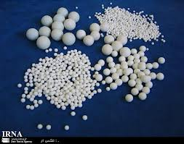
برخی از پرکاربردترین جاذب ها: 2- آلوميناي فعال
آلوميناي فعال از آلومينيوم اكسايد ساخته مي­شود و در شكل­هاي مختلفي از دانه­هاي كوچك ناهموار تا دانه­هاي منظم صاف موجود مي­باشد. اين جاذب از دسته قطبي­ها مي­باشد و در ميان جاذب­هاي محكم و قوي قرار دارد.

Slide 24
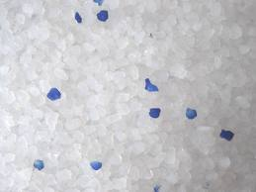
برخی از پرکاربردترین جاذب ها: 3- سيليكاژل
سيليكاژل یا اکسید سیلیسیوم یک جسم پرمنفذ گرانول بوده، از واکنش شیمیایی بین سیلیکات سدیم (شیشه مایع) و اسید سولفوریک ساخته می شود. اين جاذب هم از دسته قطبي­ها است.
سیلیکاژل از نظر ساختاری بدون شکل است ولی از نظر ظاهری شبیه دانه های کریستال به نظر می آید. سیلیکاژل یک جاذب بی بو، بی مزه و غیر
سمی می باشد .

Slide 25
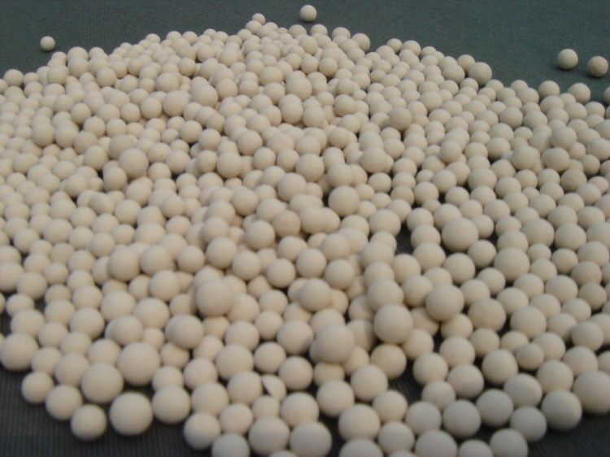
برخی از پرکاربردترین جاذب ها: 4- مولكولارسيوها یا الک های مولکولی
مولكولارسيوها از لحاظ شيميايي شبيه به آلوميناها مي­باشند و داراي حفره­هايي يكسان هستند در حالي كه آلوميناها داراي حفره­هايي با اندازه و شكل متفاوت هستند.

Slide 26
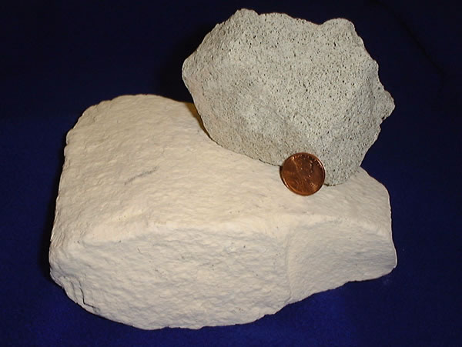
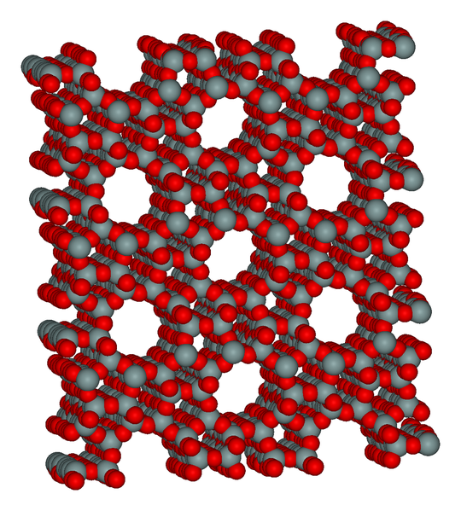
برخی از پرکاربردترین جاذب ها: 5- زئولیتها
از سیلیکات­های آبدار نوع داربستی شمرده می‌شوند و به صورت شبکه کریستالی شامل اکسیژن و آلومینیوم یا سیلیس هستند که به صورت ساختمانی چهار بعدی درآمده اند. قابلیت تعویض یونی زئولیت‌ها بسیار زیاد است.

Slide 27
انواع سیستمهای جذب
پیمانه ای Slurry))
ستونی (Column)
در آزمایش­های پیمانه­ای جاذب به صورت پودر است، با محلول مخلوط شده و پس از انجام عمل جذب، جاذب فیلتر می­شود. مزایای آن عبارتند از: 1- استفاده از مقدار دلخواه جاذب برای رسیدن به غلظت مورد نظر، 2- جذب به صورت انتخابی است، 3- سرمایه گذاری اولیه کمتر است. 4- به شیوه های مختلف قابل اجرا هستند.
سیستم­های پیمانه­ای بسیار ساده هستند و در مقیاس تجاری و بزرگ اجرا نمی­شوند. از این روش بیشتر برای ایده گرفتن از اطلاعات جذب جهت طراحی­های دیگر استفاده می­شود.
در آزمایش­های ستونی سیال با جاذب درون یک ستون تماس دارند و جاذب به صورت گرانول است. یک عیب سیستم­های ستونی این است که اگر سیال ورودی دارای مواد معلق زیادی باشد، باعث ایجاد انسداد در ستون و افت فشار می­شود.

